Slide 1
Ознакомление с возможностями органов восприятия и эмоциональным состоянием человека.
Методический комплекс по освоению детьми способов познания
Т.А. Сидорчук «Я познаю мир».
Подготовила :
Юрьева Елена Александровна,
воспитатель

Slide 2
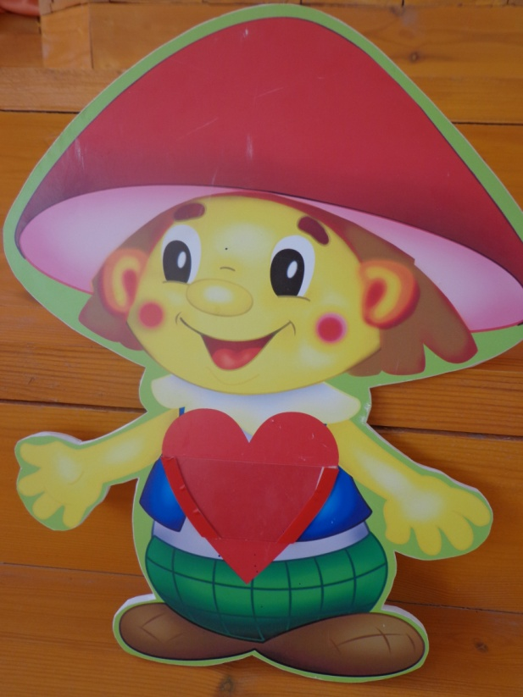
Человек познает мир различными средствами и способами, но первые шаги знакомства с окружающим миром позволяют нам сделать органы чувств, наши «помощники умной головы». Именно они дают возможность воспринять многообразие мира, а настроение дает окраску процессу познания. Чем быстрее у маленького ребенка сформируется понятие о том, что у человека есть такие средства восприятия, как глаза, уши, нос, язык, руки, тем более внимательным и бережливым он будет к своим органам чувств. Главное, он будет учиться некоторым операциям рефлексии, то есть пониманию, какой орган чувств дает информацию его мозгу и каким способом эту информацию можно проверить и использовать.
Цель: способствовать осознанному отношению к органам восприятия. Дать понятие о том, что у человека есть мозг, который получает информацию от «помощников» (анализаторов). Создать условия для понимания детьми того, что восприятие окружающего зависит от настроения, чувств и свойств характера человека.
Наглядность: на универсальном пособии представлен образ человека с обозначенными органами чувств (глаза, уши, нос, руки, язык). В районе груди схематическое изображение сердца.
Рекомендации: образ человека на универсальном пособии может быть любого возраста и пола, реальный или сказочный.

Slide 3
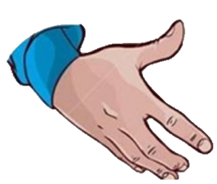
Технологическая карта ознакомления с возможностями тактильного анализатора.
«Руки – помощники умной головы»
Предложить детям показать свои руки, сосредоточить на них внимание,
повторить фразу, сказанную воспитателем:
«У нас есть руки, и ими можно трогать объекты. Руки могут ощущать».
Организовать процессы обследования объектов руками. Предложить детям повторять фразы:
«Руки – помощники умной головы»
«Руки трогают, а голова понимает признаки объектов»
«Руки ощущают значения признаков: температура, влажность, рельеф, форма и т.д.». (Фраза сообщается после ознакомления детей с именами признаков: температура, влажность, рельеф, форма и т. д.)
На универсальном пособии у человека найти руки и предложить детям самостоятельно рассказать об их возможностях.
Во время любой деятельности предлагать детям закрепить понятие о том, что у человека есть руки и они могут дать умной голове информацию о значениях признаков. На основе полученной информации у человека появляются мысли.
Самостоятельная исследовательская деятельность ребенка сопровождается речевыми оборотами, связанными с информацией, полученной с тактильного анализатора.
Примечание.
Возможности тактильного анализатора расширяются за счет присутствия его на коже человека. В частности полость рта является не только вкусовым органом чувств, но и тактильным. Важно, чтобы дети старшего дошкольного возраста понимали разность вкусовых и тактильных ощущений, появляющихся в полости рта. Например: положив кусочек хлеба в рот, ребенок может рассуждать: «По вкусу хлеб немножко кислый, не соленый (вкусовой анализатор), а еще он сухой и колючий (тактильный анализатор)».

Slide 4
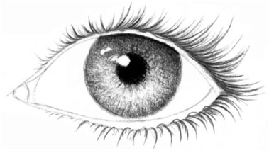
Технологическая карта ознакомления с возможностями зрительного анализатора.
«Глаза – помощники умной головы»
Предложить детям посмотреть в зеркало на свои глаза, сосредоточить на
них внимание, повторить фразу, сказанную воспитателем: «У нас есть глаза, и ими
можно увидеть объекты. Глаза могут ощущать».
Организовать процессы рассматривания объектов глазами. Предложить детям повторять
фразы:
«Глаза – помощники умной головы»
«Глаза смотрят, а голова «видит» и понимает признаки объектов»
«Глаза ощущают значения признаков: цвет, форма, размер и т.д.» (Фраза сообщается после ознакомления детей с именами признаков: цвет, размер, форма и т. д.)
На универсальном пособии у образа человека найти глаза и предложить детям самостоятельно рассказать об их возможностях.
Во время любой деятельности предлагать детям закрепить понятие о том, что у человека есть глаза и они могут дать голове информацию о значениях признаков. У человека на основе полученной информации появляются мысли.
Самостоятельная исследовательская деятельность ребенка сопровождается речевыми оборотами, связанными с информацией, полученной со зрительного анализатора.
Примечание.
Зрительный анализатор дает большое количество информации человеческому мозгу. В то же время достоверность информации проверяется другими анализаторами или исследовательскими действиями.
Например:
глаза человека дают информацию, о том, что хвойный лес вдалеке голубого цвета. Необходимо подойти поближе и увидеть изменение цвета;
стол кажется мокрым, такую информацию дает зрительный анализатор. Надо потрогать рукой, чтобы убедиться в обратном: стол сухой, но блестящий. Фиксируется обман зрения, рука – контролер правильности воспринимаемых ощущений.

Slide 5
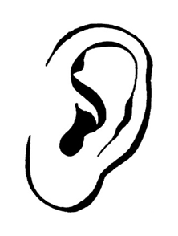
Технологическая карта ознакомления с возможностями слухового анализатора.
«Уши – помощники умной головы»
Предложить детям посмотреть в зеркало на свои уши, сосредоточить на них
внимание, повторить фразу, сказанную воспитателем: «У нас есть уши, и ими можно
слушать звуки, которые издают объекты. Уши могут ощущать».
Организовать воспроизведение звуков разными объектами. Предложить детям
повторять фразы:
«Уши – помощники умной головы»
«Уши слушают, а голова «слышит» и понимает признаки звуков».
На универсальном пособии у образа человека найти уши и предложить детям самостоятельно рассказать об их возможностях. (Фраза сообщается после ознакомления детей с именем признака звук и его значениями: громко – тихо, высоко – низко и т. д.)
Во время любой деятельности предлагать детям закрепить понятие о том, что у человека есть уши и они могут дать голове информацию о значениях признаков звука. У человека на основе полученной информации появляются мысли
Самостоятельная исследовательская деятельность ребенка сопровождается речевыми оборотами, связанными с информацией, полученной со слухового анализатора.
Примечание.
При описании звуков важно использовать прилагательные, характеризующие звук.
Например:
стул упал, и мы услышали глухой, громкий звук;
металлофон издает звонкий и разный по громкости звук, если использовать специальные молоточки.
Звуки издают все объекты при взаимодействии с другими объектамиили воздействии на них. Слуховой анализатор человека имеет ограниченные возможности, поэтому мы слышим не все звуки.

Slide 6

Технологическая карта ознакомления с возможностями вкусового анализатора.
«Язык – помощник умной головы»
Предложить детям посмотреть в зеркало на свой язык, сосредоточить на нем
внимание, повторить фразу, сказанную воспитателем: «У нас есть язык, и им можно
пробовать объекты на вкус. Язык может ощущать вкус».
Организовать процессы определения вкуса съедобных объектов. Предложить детям повторять фразы:
«Язык – помощник умной головы»
«Язык пробует, а голова понимает значения признака «вкус» у объектов» (Фраза сообщается после ознакомления детей со значениями признака вкус: кислый, сладкий, приятный и т. д.)
На универсальном пособии у образа человека найти язык и предложить детям самостоятельно рассказать о его возможностях.
Во время любой деятельности предлагать детям закрепить понятие о том, что у человека есть язык и он может дать голове информацию о значениях признака «вкус». У человека на основе полученной информации появляются мысли.
Самостоятельная исследовательская деятельность ребенка сопровождается речевыми оборотами, связанными с информацией, полученной с вкусового анализатора.
Примечание:
Полость рта является не только вкусовым органом чувств, но и тактильным анализатором. Важно, чтобы дети старшего дошкольного возраста понимали разность вкусовых и тактильных ощущений, появляющихся в полости рта. Например: положив кусочек хлеба в рот, ребенок может рассуждать: «По вкусу хлеб немножко кислый, не соленый (вкусовой анализатор), а еще он сухой и колючий (тактильный анализатор)».

Slide 7

Технологическая карта ознакомления с возможностями обонятельного анализатора.
«Нос – помощник умной головы»
Предложить детям посмотреть в зеркало на свой нос, сосредоточить на нем свое
внимание, повторить фразу, сказанную воспитателем: «У нас есть нос, и им можно
нюхать объекты. Нос может ощущать запах».
Организовать процессы обследования запахов объектов носом. Предложить детям повторять фразы:
«Нос – помощник умной головы»
«Нос нюхает, а голова понимает значения признака «запах» у объектов» (Фраза сообщается после ознакомления детей со значениями признака запах: резкий, слабый, химический, ванильный и т. д.)
На универсальном пособии у образа человека найти нос и предложить детям самостоятельно рассказать о его возможностях.
Во время любой деятельности предлагать детям закрепить понятие о том, что у человека есть нос и он может дать голове информацию о значениях признака «запах». У человека на основе полученной информации появляются мысли.
Самостоятельная исследовательская деятельность ребенка сопровождается речевыми оборотами, связанными с информацией, полученной с обонятельного анализатора.
Примечание:
Запахом обладает любой объект окружающего мира. Возможности обонятельного анализатора у человека ограничены. При описании значений признака «запах» целесообразно использовать прилагательные: лимонный, бензиновый и т.д. запахи.

Slide 8

Технологическая карта ознакомления с миром эмоций.
«Сердце дарит нам настроение»
Предложить детям определить свое настроение или настроение кого-либо (реальный
объект или объект на картине). Повторить фразу, сказанную воспитателем: «У нас есть
настроение, и оно идет от сердца. Сердце может подсказать нам наше настроение». Организовать
процессы обследования признаков объектов различными анализаторами, при условии разности
настроений. Предложить детям повторять фразы:
«Когда мне весело, то солнце светит ярче, а мороженое вкуснее».
«Когда мне грустно, то вид игрушки мне не нравится, а суп пахнет не вкусно».
«Настроение улучшает или ухудшает значения признаков для меня».
«Одно и то же значение какого-то признака может восприниматься по - разному, в зависимости от настроения».
На универсальном пособии (у образа человека) найти сердце и предложить детям самостоятельно рассказать о возможных настроениях человека.
Во время любой деятельности предлагать детям закрепить понятие о том, что у человека есть настроение и от него зависит степень восприятия значений признаков объектов. У человека в зависимости от эмоционального состояния появляются мысли.
Самостоятельная исследовательская деятельность ребенка сопровождается речевыми оборотами, связанными с эмоциональным отношением к информации, полученной с анализаторов.
Примечание:
Целесообразно воспитателю собрать копилку свойств характера, эмоциональных характеристик человека. С помощью них проводить тренинги с детьми старшего дошкольного возраста: например, свойства характера – злобность (злая баба Яга) и добродушие (Дюймовочка) воспринимает одни и те же значения признаков объекта (Аленький цветочек) по-разному. Баба Яга, смотря на цветок, злится и ненавидит алый цвет и душистый запах, а Дюймовочка радуется яркому цвету и цветочному запаху.
Необходимо обсуждать с детьми значение признаков объектов при разных эмоциональных состояниях и не видеть проблемы в признаке объекта. Проблема в эмоциональном состоянии человека: надо уметь менять точку зрения на события и понимать свое настроение.

Slide 9

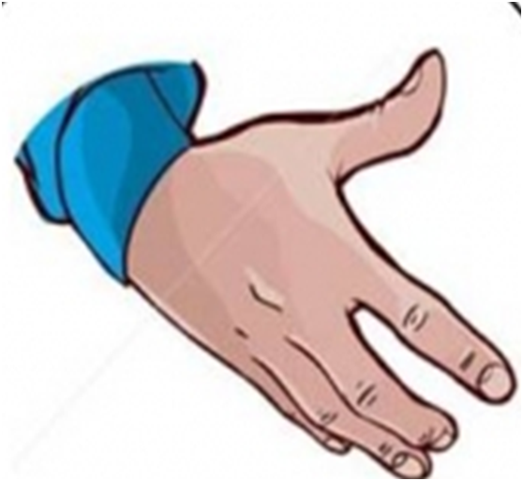
«Язык – помощник умной головы»
«Руки – помощники умной головы»

Slide 10



«Глаза – помощники умной головы»
«Уши – помощники умной головы»

Slide 11


«Нос – помощник умной головы»
«Сердце дарит нам настроение»

